Slide 1
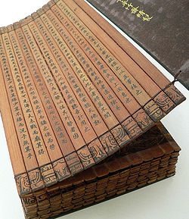
A Arte da Guerra – XIII – Os Espiões
“Aquele que se mantém na ignorância da situação do adversário (...) não é um general, nem qualquer apoio para seu soberano”
Espionagem reduz custos da guerra
Capacidade de previsão é um fator decisivo
O conhecimento/presciência provém de homens que conhecem a situação do adversário
5 Tipos de espiões:
Nativo: oriundo da região onde vai atuar
Interno: pessoas infiltradas nas fileiras do inimigo
Duplos: espiões inimigos que nos servem – muito valiosos
Dispensáveis/Mortos: para enganar e disseminar informações falsas
Vivos: aqueles que vão e voltam com informações
Notes:
5 tipos:
Espião local que é contratado entre a população da região em que são planeadas as operações; espião infiltrado que é contratado entre os oficiais de um regime contrário; espião reverso que é um agente duplo, contratado entre os espiões inimigos; espião morto que é o que recebe a missão de levar informações falsas ao inimigo e; espião vivo que é o que vem e vai com informações.
Deve-se ter muita cautela ao lidar com espiões, pois alguns podem ter sido comprados pelo inimigo.

Slide 2
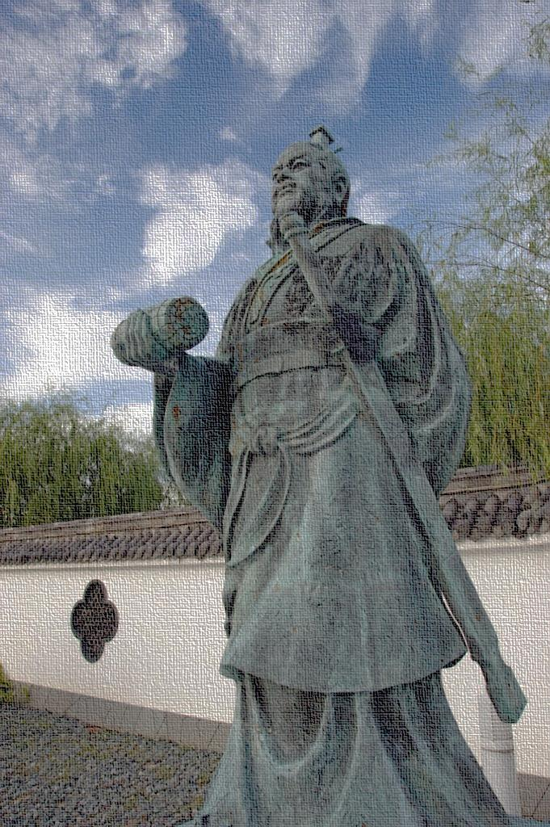
A Arte da Guerra – XIII – Os Espiões
Cautela - alguns seus podem ter sido comprados pelo inimigo
Os Espiões devem estar muito próximos ao comandante e receber as maiores recompensas
Nenhum assunto será mais confidencial que os relacionados às operações secretas
Os conselhos e ensinamentos de Sun Tzu são perfeitamente adaptáveis ao mundo das empresas e dos negócios; basta olhar para a concorrência como o inimigo e para o mercado como o campo de batalha.
O conhecimento sobre a sua área de atuação, seja por pesquisa, espionagem, estudo, pode determinar o sucesso do seu negócio.
Notes:
13. Utilização de Agentes Secretos: é valorizada a utilização de espionagem como forma de reduzir os custos da guerra e são caracterizados os cinco tipos de espiões: espião local que é contratado entre a população da região em que são planeadas as operações; espião infiltrado que é contratado entre os oficiais de um regime contrário; espião reverso que é um agente duplo, contratado entre os espiões inimigos; espião morto que é o que recebe a missão de levar informações falsas ao inimigo e; espião vivo que é o que vem e vai com informações.

